Slide 1

Python: Aplicações para Administração e Engenharia
Profª Leide Vieira

Slide 2
Aula 5: Coleções
Curso de Python:
Aplicações para Administração e Engenharia

Slide 3
Objetivos de aula
Introdução às Coleções
Entender semelhanças e diferenças
Lista, Tupla, Conjunto, Dicionário, String
Realizar exercícios práticos

Slide 4
Coleções

Slide 5
Estrutura de dados
Estrutura de dados é qualquer meio utilizado para armazenar e recuperar informações.
Todas as estruturas de dados têm como objetivo armazenar um conjunto de informação.

Slide 6
Coleções
Coleções são tipos de dados que permitem armazenar e gerenciar grupos de elementos, sejam eles de qualquer tipo (números, strings, objetos, etc.).
Elas facilitam o armazenamento, organização e manipulação de múltiplos dados de forma eficiente, pois, ao invés de ter uma variável para lidar com um único valor por vez, as coleções permitem atribuir uma variável a trabalhar com um conjunto de valores, tornando o código mais flexível e eficiente.

Slide 7
Listas

Slide 8
Listas
Listas são cadeias de valores, isto é, armazenam mais de um valor. São estruturas ordenadas, mutáveis e heterogêneas.
São ordenadas, pois cada valor tem seu índice, na ordem que estão armazenados.
São mutáveis, pois é possível alterar os valores.
E são heterogêneas, pois os valores podem ser de tipos diferentes.
Podem ser atribuídas usando colchetes:

Slide 9
Listas
Ordenadas – itens indexados (a partir do 0)
Mutáveis – itens podem mudar
Heterogêneas – itens de tipos variados
OBS: Índices negativos(a partir do -1) percorrem a lista de trás para frente.

Slide 10
Listas
Assim, uma lista é uma coleção de valores modificáveis, a qual podemos usar para representar vetores e matrizes. Diferente de outras linguagens, uma lista comporta dados diferentes em cada índice (posição).
Lista1 = ["Jorge", "Maria", "João", 45456]
# Definindo uma matriz 3x3
matriz = [ [1, 2, 3], [4, 5, 6], [7, 8, 9] ]
Listas vazias podem ser criadas usando-se uma das duas sintaxes a seguir:
x = []
x = list()

Slide 11
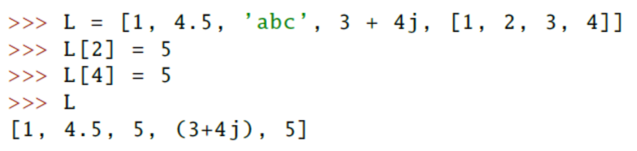
Listas

Slide 12
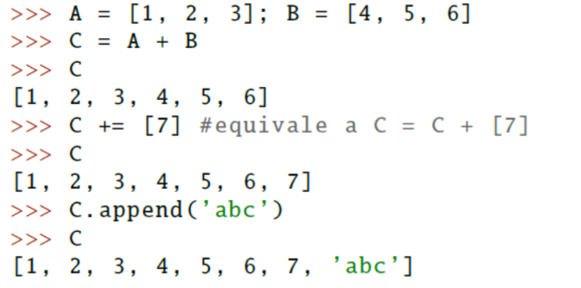
Listas
Método append() adiciona conteúdo ao final, criando mais um índice.
Listas também podem armazenar outras listas

Slide 13
Listas
Alguns operadores aritméticos e relacionais podem ser usados.
+ concatenação
* múltiplas concatenações
== != <> < <= > >= comparação

Slide 14
Listas
Funções (métodos):
append(A) Adiciona A no fim da lista;
clear() Limpa a lista;
count(A) Conta quantos A;
index(A) (Primeiro) Indice que tem A;
insert(i, A) Insere A na posição i;
pop(i) Retorna e remove o item na posição i;
remove(A) Remove A;
reverse() Inverte a lista;
sort() Ordena a lista;

Slide 15
Listas
Podemos usar o laço For para percorrer todos os índices (elementos) de uma lista, de modo a exibir seu conteúdo:
lista = [1, 2, 3, 4, 5] for elemento in lista: print(elemento) # Saída: 1, 2, 3, 4, 5

Slide 16
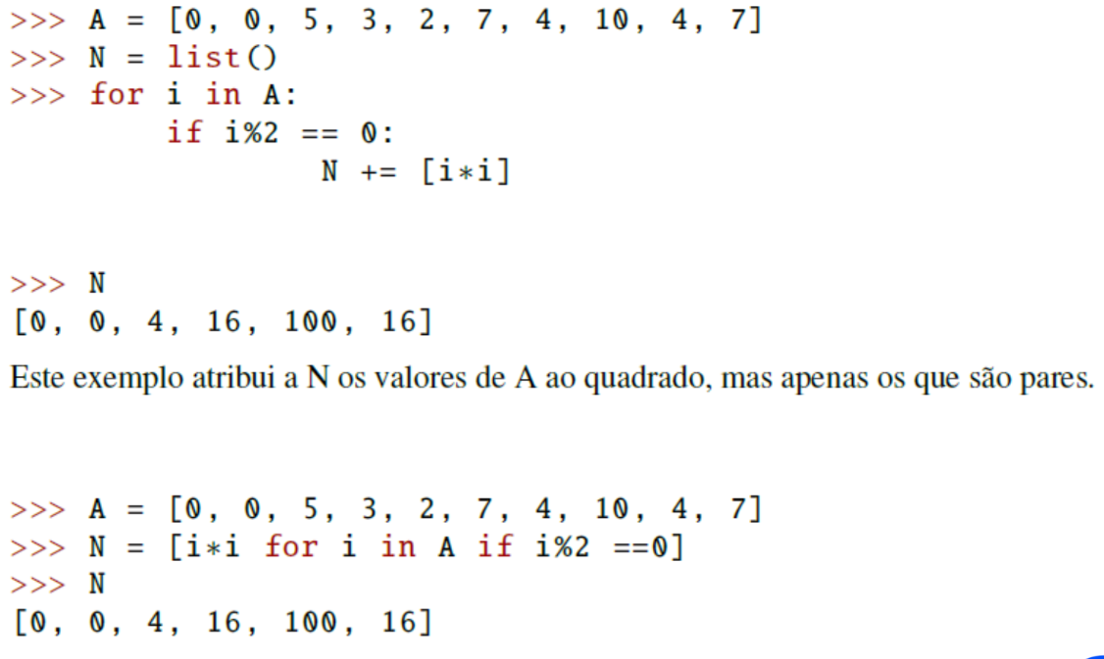
Listas

Slide 17
Tuplas

Slide 18
Tuplas
As tuplas são similares às listas, pois são ordenadas e heterogêneas. No entanto, diferentemente das listas, as tuplas são imutáveis. Este fato faz com que as tuplas sejam mais compactas e eficazes em termos de memória e eficiência.
Assim, a tupla é basicamente uma lista com dados fixos, diferenciada pelo uso dos parênteses ao invés de colchetes.
Tupla1 = (1706, "Jorge", "u")

Slide 19
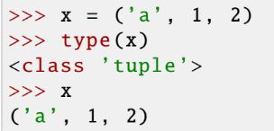
Tuplas
A sua atribuição é feita por meio de parênteses:

Slide 20
Tuplas
Tuplas vazias podem ser criadas usando-se uma das duas sintaxes a seguir:
x = ()
x = tuple()
No entanto, como as tuplas são imutáveis, esse procedimento não é comum.

Slide 21
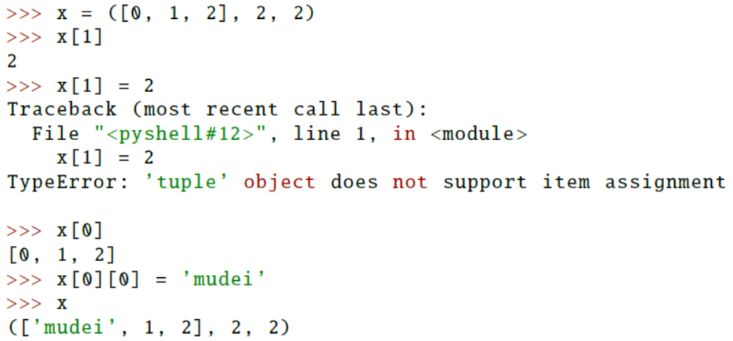
Tuplas
Tuplas são imutáveis, mas podem armazenar listas, que são mutáveis.

Slide 22
Tuplas
Assim como nas listas, alguns operadores aritméticos e relacionais podem ser usados.
+ concatenação
* múltiplas concatenações
== != <> < <= > >= comparação

Slide 23
Tuplas
Funções (métodos):
count(A) Conta quantos A;
index(A) (Primeiro) Índice que tem A;

Slide 24
Conjunto

Slide 25
Conjunto
Um conjunto (Set) é uma coleção não ordenada e não indexada de elementos únicos. Eles permitem operações como união, interseção e diferença, e são ideais quando a ordem dos elementos não é relevante e quando é necessário garantir que não haja valores repetidos.
Conjuntos são definidos com chaves {} e têm uma sintaxe e funcionalidade semelhantes às dos dicionários, porém sem pares chave-valor.
# Criando um conjunto
conjunto = {1, 2, 3, 4, 5}

Slide 26
Conjunto
Conjuntos vazios podem ser criados usando uma das duas sintaxes a seguir:
x = {}
x = set()
Exemplo de uso:
conjunto_a = {1, 2, 3}
conjunto_b = {3, 4, 5}
uniao = conjunto_a | conjunto_b # União de conjuntos

Slide 27
Conjunto
Conjuntos vazios podem ser criados usando uma das duas sintaxes a seguir:
x = {}
x = set()
Exemplo de uso:
conjunto_a = {1, 2, 3}
conjunto_b = {3, 4, 5}
uniao = conjunto_a | conjunto_b # União de conjuntos

Slide 28
Conjunto
Assim, o Set é uma coleção de itens desordenados e desindexados abertos com chaves.
Conjunto = {72, "Salgado", "P"}

Slide 29
Dicionário

Slide 30
Dicionário
Listas e tuplas são indexadas pela ordem dos elementos, isto é, são ordenadas.
Já os dicionários, não são. Ao invés disso, nesta estrutura, cada elemento recebe uma etiqueta.
Além disso, são mutáveis e heterogêneas.
Esta estrutura é a mais poderosa do Python,
permitindo manipulações complexas.

Slide 31
Dicionário
Deste modo, dicionários são coleções de elementos desordenados em que cada elemento tem uma chave única atrelada, primeiro a chave e depois o elemento.
dicionário = {1 : 'Fabio', 2 : 'Maria', 3 : 'João', 4 : 'José'}

Slide 32
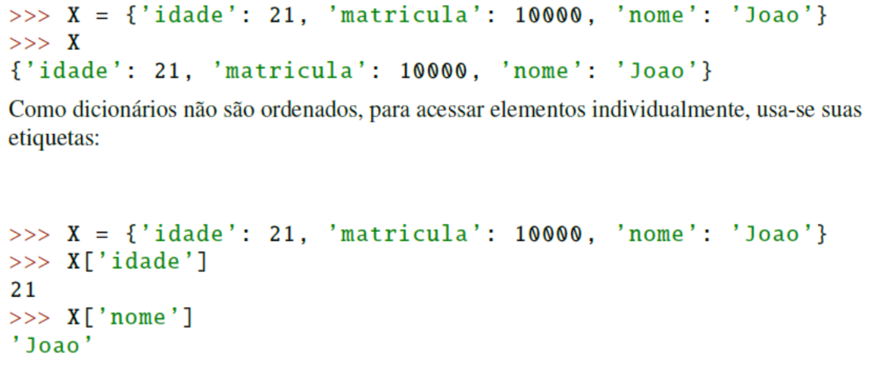
Dicionário
Outro exemplo de atribuição feita usando-se chaves e dando etiquetas aos valores:

Slide 33
Dicionário
Dicionários vazios podem ser criados usando uma das duas sintaxes a seguir:
x = {}
x = dict()

Slide 34
Dicionário
Uso de for para exibir o conteúdo do Dicionário
dicionario = {"a": 1, "b": 2, "c": 3} for chave in dicionario: print(chave) # Saída: a, b, c for valor in dicionario.values(): print(valor) # Saída: 1, 2, 3 for chave, valor in dicionario.items(): print(chave, valor) # Saída: ('a', 1), ('b', 2), ('c', 3)

Slide 35
Dicionário
Funções (métodos):
clear() Esvazia o dicionário;
get(Chave, default) Retorna o valor armazenado na chave passada. Caso a chave não exista, é retornado default.

Slide 36
String

Slide 37
String
As strings foram abordadas anteriormente como tipos primitivos de dados, mas são também cadeias de caracteres. Portanto, podem ser pensadas como uma estrutura composta.
São sequências ordenadas, imutáveis e homogêneas.
Ordenadas, pois cada elemento, isto é, cada letra possui seu índice, na ordem que estão armazenados.
Imutáveis, pois não podem ser alteradas.
Homogêneas, pois só aceitam um tipo de dado.

Slide 38
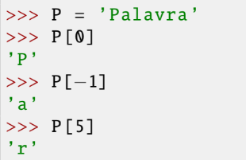
String

Slide 39
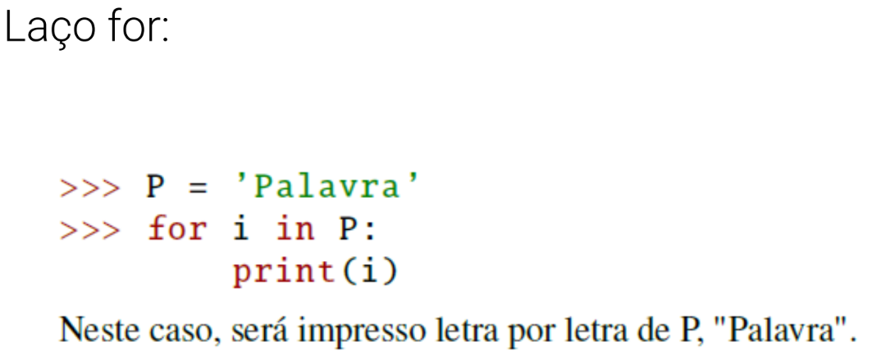
String

Slide 40
String
Funções (métodos):
capitalize() Retorna com primeiro caractere maiúsculo;
count(‘A’) Conta quantos ‘A’;
index(‘A’) (Primeiro) Indice que tem ‘A’;
replace(‘A’, ‘B’) Retorna trocando todos ‘A’ por ‘B’;
lower() Retorna todos os caracteres minúsculos;
upper() Retorna todos os caracteres maiúsculos;
split(‘A’) Retorna separando por ‘A’, por padrão é ‘ ‘;

Slide 41
String
Outros métodos de String:
isalnum(): Verifica se a string contém apenas letras e números; retorna True se não estiver vazia.
isalpha(): Confere se a string contiver apenas letras e não estiver vazia.
isdecimal(): Constata se a string contiver apenas dígitos decimais (0-9) e não estiver vazia.
isnumeric(): Verifica se a string contiver apenas caracteres numéricos e não estiver vazia.
islower(): Ver se todos os caracteres alfabéticos forem minúsculos e houver pelo menos um caractere.
isupper(): Confere se todos os caracteres alfabéticos forem maiúsculos e houver pelo menos um caractere.

Slide 42
Fatiamento

Slide 43
Fatiamento
Fatiamento (ou slicing) é uma técnica usada para acessar uma parte de uma coleção, como listas, strings, tuplas ou arrays, que permite extrair subconjuntos de elementos de maneira simples, definindo intervalos com índices.
O fatiamento é extremamente útil para manipular coleções sem precisar recorrer a loops explícitos.

Slide 44
Fatiamento
Sintaxe básica do fatiamento
códigocolecao[inicio:fim:passo]
inicio: O índice onde o fatiamento começa (inclusivo).
fim: O índice onde o fatiamento termina (exclusivo).
passo: Opcional. Determina o intervalo entre os elementos extraídos.
Se algum dos parâmetros for omitido, o Python assume valores padrão:
inicio: O início da coleção (índice 0).
fim: O final da coleção (último elemento).
passo: O padrão é 1 (extração sequencial de elementos adjacentes).

Slide 45
Fatiamento
Exemplo
lista = [10, 20, 30, 40, 50, 60, 70]
sub_lista = lista[1:4]
print(sub_lista) # [20, 30, 40]

Slide 46
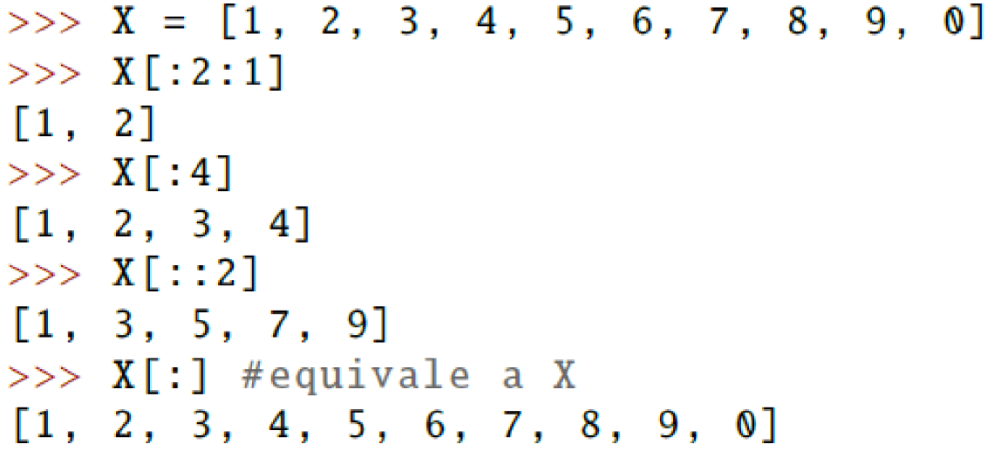
Fatiamento

Slide 47
Exemplo de uso de alguns recursos vistos

Slide 48
# Inicializando uma lista para armazenar os usuários usuarios = [] # Lista de tuplas nomes_unicos = set() # Conjunto para armazenar nomes únicos # Função para criar um novo usuário def criar_usuario(nome, cpf): if nome in nomes_unicos: # Verifica se o nome já existe print(f"Usuário '{nome}' já existe.") return usuario = (nome, cpf) # Criando uma tupla com nome e CPF usuarios.append(usuario) # Adiciona o usuário à lista nomes_unicos.add(nome) # Adiciona o nome ao conjunto print(f"Usuário '{nome}' criado.") # Função para ler todos os usuários def listar_usuarios(): if not usuarios: print("Nenhum usuário encontrado.") return for i, usuario in enumerate(usuarios): print(f"Usuário {i + 1}: Nome: {usuario[0]}, CPF: {usuario[1]}") # Acessando os elementos da tupla

Slide 49
# Função para atualizar um usuário def atualizar_usuario(indice, novo_nome, novo_cpf): if 0 <= indice < len(usuarios): # Remove o nome antigo do conjunto se for alterado nomes_unicos.remove(usuarios[indice][0]) # Atualiza os dados do usuário usuarios[indice] = (novo_nome, novo_cpf) # Criando uma nova tupla # Adiciona o novo nome ao conjunto nomes_unicos.add(novo_nome) print(f"Usuário {indice + 1} atualizado.") else: print("Índice inválido.") # Função para deletar um usuário def deletar_usuario(indice): if 0 <= indice < len(usuarios): usuario_removido = usuarios.pop(indice) # Remove o usuário da lista nomes_unicos.remove(usuario_removido[0]) # Remove o nome do conjunto print(f"Usuário '{usuario_removido[0]}' deletado.") else: print("Índice inválido.")

Slide 50
# Função principal para interagir com o usuário def main(): while True: print("\nMenu:") print("1. Criar usuário") print("2. Listar usuários") print("3. Atualizar usuário") print("4. Deletar usuário") print("0. Sair") opcao = int(input("Escolha uma opção: ")) match opcao: case 1: nome = input("Digite o nome do usuário: ") cpf = input("Digite o CPF do usuário: ") criar_usuario(nome, cpf) case 2: listar_usuarios()

Slide 51
case 3: indice = int(input("Digite o índice do usuário a ser atualizado (1 para o primeiro): ")) - 1 novo_nome = input("Digite o novo nome: ") novo_cpf = input("Digite o novo CPF: ") atualizar_usuario(indice, novo_nome, novo_cpf) case 4: indice = int(input("Digite o índice do usuário a ser deletado (1 para o primeiro): ")) - 1 deletar_usuario(indice) case 0: print("Saindo do programa.") break case _: print("Opção inválida. Tente novamente.") # Executando o menu main()

Slide 52

Dúvidas?

Slide 53

Atividade prática

Slide 54
Atividade
Elabore um código que troque nomes próprios por sequências de *
Faça um programa que leia uma lista de nomes e depois conta quantas vezes cada nome se repete.
Crie um código que represente informações de alunos. Use tuplas para armazenar o nome, idade e três notas. Em seguida, exiba as informações.
Elabore um programa que armazena, por meio de dicionário, um grupo de pessoas (no mínimo 3) contendo o número de telefone e a data de nascimento de cada uma. Em seguida, mostre todas as informações. O programa também deve permitir mostrar informação apenas de uma pessoa.
Crie um programa que solicite ao usuário que insira palavras em um conjunto até que ele insira a palavra "fim". Em seguida, exiba todas as palavras únicas que foram inseridas.

Slide 55
Atividade
Desafios:
Faça um programa que faça uma encriptação/decriptação de uma mensagem deslocando as letras no alfabeto. Dica: Trabalhe apenas com caracteres minúsculos ou apenas com maiúsculos.
Crie um programa que simule uma lista de compras. O programa deve permitir ao usuário adicionar itens à lista, remover itens e exibir a lista de compras completa.
Crie um programa para gerenciar uma biblioteca, onde os usuários podem cadastrar livros. Cada livro deve ter um título, um autor e um ISBN. O sistema deve permitir que os usuários criem novos livros, listem todos os livros cadastrados, atualizem as informações de um livro e deletem um livro da biblioteca. Além disso, o sistema deve garantir que não haja livros com o mesmo ISBN.

Slide 56
Atividade
4. Utilizando listas faça um programa que faça 5 perguntas para uma pessoa sobre um crime. As perguntas são:
• "Telefonou para a vítima?"
• "Esteve no local do crime?"
• "Mora perto da vítima?"
• "Devia para a vítima?"
• "Já trabalhou com a vítima?"
O programa deve no final emitir uma classificação sobre a participação da pessoa no crime. Se a pessoa responder positivamente a 2 questões ela deve ser classificada como "Suspeita", entre 3 e 4 como "Cúmplice" e 5 como "Assassino". Caso contrário, ele será classificado como "Inocente".

Slide 57

Hora de codar

